Slide 1
EIGRP
Distribute-list, Redistribute, Key-chain
💙킹왕짱 네트워크💙

Slide 2
Distribute-list
ACL
Distribute-list
트래픽 흐름 제어
특정 패킷이 인터페이스를 통과하는 것을 허용할지 차단할지 결정.
라우팅 업데이트 제어
라우팅 테이블에 경로 정보를 광고(Out)하거나 받는(In) 것을 필터링

Slide 3
Distribute-list 설정
ACL 생성(타겟 지정)
EIGRP 적용
access-list [번호] [deny/permit] [ip] [wildmask] access-list [번호] permit any (첫번째 규칙이 deny일시)
router eigrp [AS number] distribute-list [번호] [in/out] [포트번호]

Slide 4
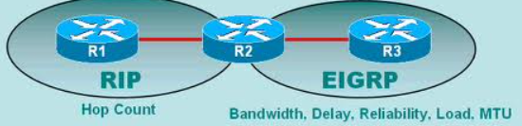
Redistribute (재분배)
- 서로 다른 라우팅 프로토콜 간 정보 공유
- Metric 변환 필수
- 확인: show run

Slide 5
Redistribute (재분배) 예시
RIPv2 ↔ EIGRP
EIGRP -> RIP:
router rip
redistribute eigrp 100 metric 4
RIP -> EIGRP:
router eigrp 100
redistribute rip metric 1544 2000 255 1 1500
Bandwidth: 대역폭. 1544는 T1 라인(전용선) 속도.
Delay: 지연 시간(정석이라면 2000)
Reliability: 신뢰도(범위: 1~255) 높을수록 좋음
홉 수
Load: 부하(1~255) 적을수록 좋음
MTU: 최대 전송 유닛. 이더넷 표준 1500Bytes
중요 rip와 eigrp모두 no auto-summary되어 있어야 함

Slide 6
프로토콜 인증 방식( key-chain)
프로토콜 | 평문 | 암호화(MD5)
RIPv2 | O | O
OSPF | O | O
EIGRP | X | O

Slide 7
EIGRP Key-chain
key chain AA – 꾸러미 만들기
key 1 – 키 번호
key-string cisco – 키 비밀번호
interface s1/0
ip authentication mode eigrp 100 md5
ip authentication key-chain eigrp 100 AA

Slide 8
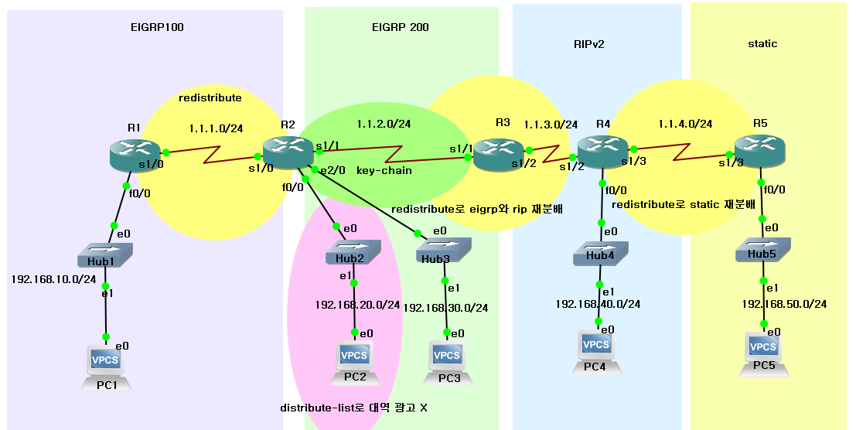
실습 - 논리랩

Slide 9
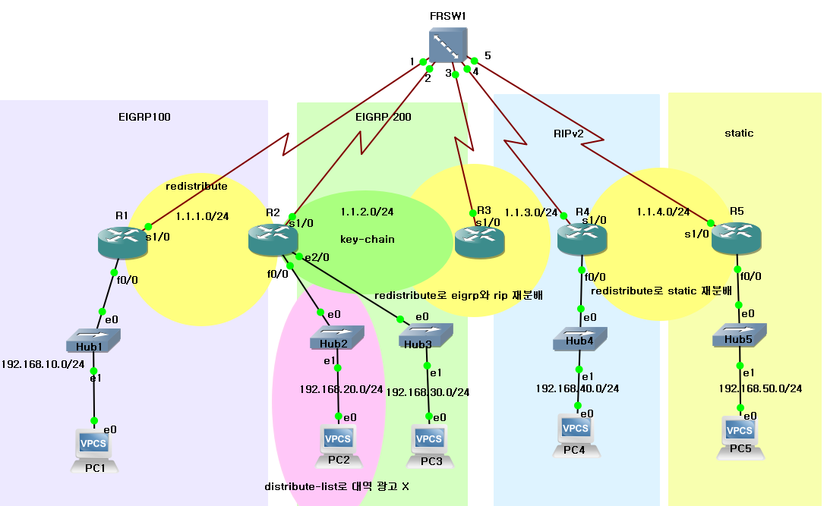
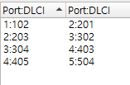
실습 -물리랩

